Slide 1

MILESTONES
DAN ILIE HALIP
VICTOR DOMINGUEZ
MATIS GABRYSIAK

Slide 2

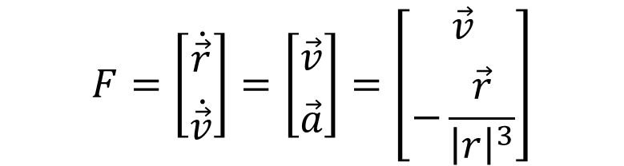

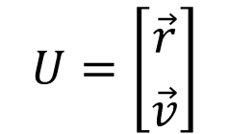


INTEGRACIÓN NUMÉRICA DE ÓRBITAS
Integración de Cauchy problem
Integrator
$$U^{n}$$
Temporal Schemes
$$F$$
$$U^{n+1}$$
$$Δt$$
Integración de movimiento Kepler:
$$F=\left[\begin{matrix}\dot{\vec{r}} \\ \begin{aligned} \\ \dot{\vec{v}}\end{aligned}\end{matrix}\right]=\left[\begin{matrix}\vec{v} \\ \begin{aligned} \\ \vec{a}\end{aligned}\end{matrix}\right]=\left[\begin{matrix}\vec{v} \\ \begin{aligned} \\ −\frac{\vec{r}}{{\left|r\right|}^{3}}\end{aligned}\end{matrix}\right]$$
$$U=\left[\begin{matrix}\vec{r} \\ \begin{aligned} \\ \vec{v}\end{aligned}\end{matrix}\right]$$

Slide 3

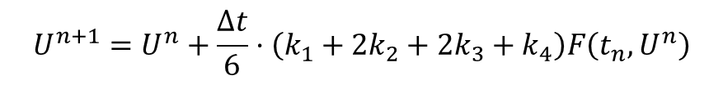


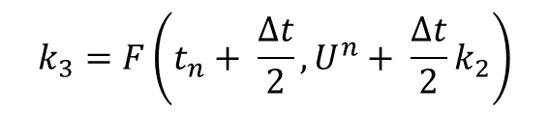

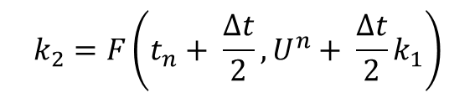
INTEGRACIÓN NUMÉRICA DE ÓRBITAS
Esquemas numéricos empleados:
Euler explícito
Euler implícito
Crank Nicolson
Runge Kutta de cuarto orden.
$$U^{n+1}=U^{n}+Δt·F\left(t_{n},U^{n}\right)$$
$$U^{n+1}=U^{n}+Δt·F\left(t_{n},U^{n+1}\right)$$
$$k_{1}=F\left(t_{n},U^{n}\right)$$
$$k_{2}=F\left(t_{n}+ \frac{Δt}{2},U^{n}+ \frac{Δt}{2}k_{1}\right)$$
$$k_{3}=F\left(t_{n}+ \frac{Δt}{2},U^{n}+ \frac{Δt}{2}k_{2}\right)$$
$$k_{4}=F\left(t_{n}+Δt,U^{n}+Δtk_{3}\right)$$
$$U^{n+1}=U^{n}+\frac{Δt}{6}·\left(k_{1}+2k_{2}+2k_{3}+k_{4}\right)F\left(t_{n},U^{n}\right)$$

Slide 4
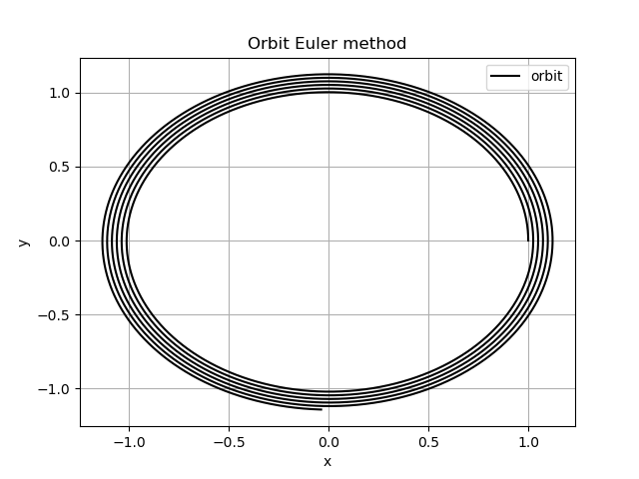
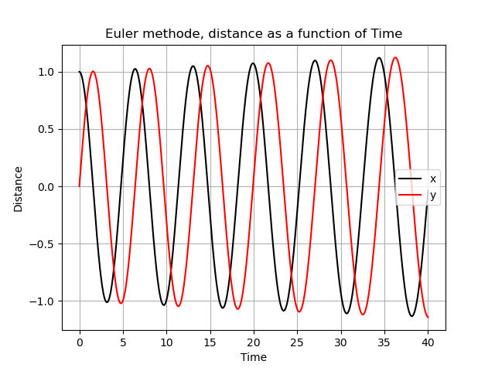
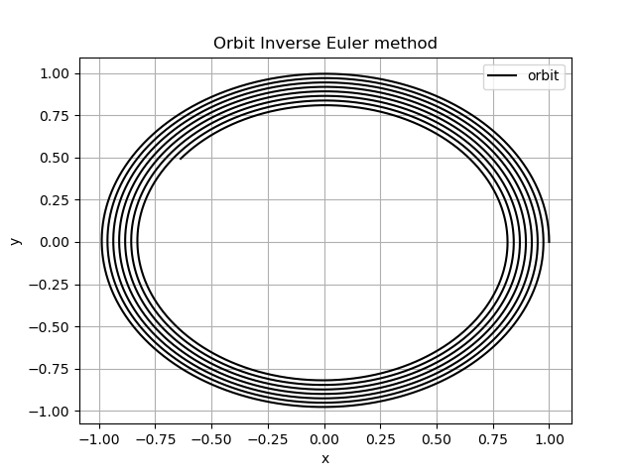
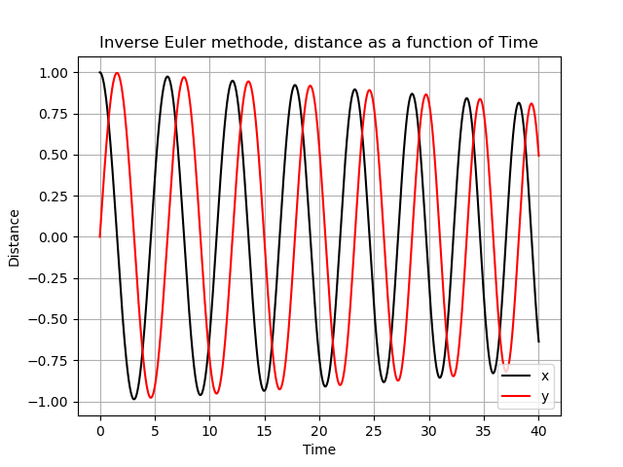
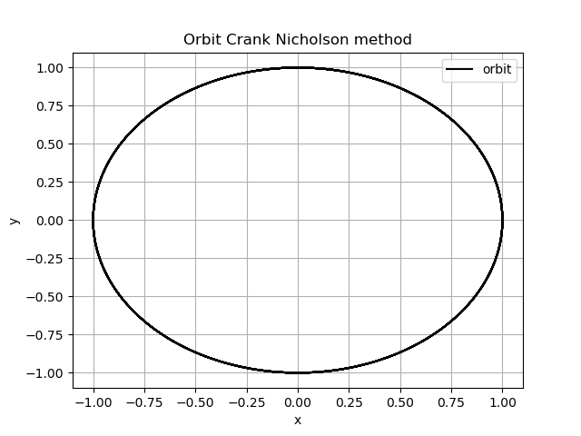
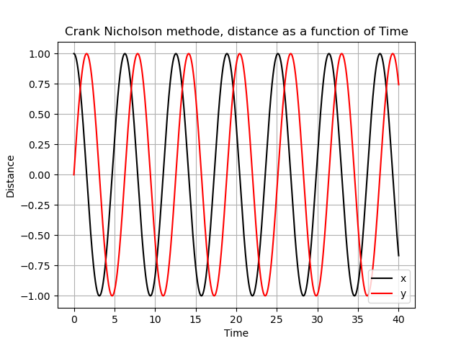


INTEGRACIÓN NUMÉRICA DE ÓRBITAS

Slide 5

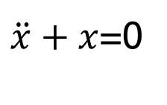
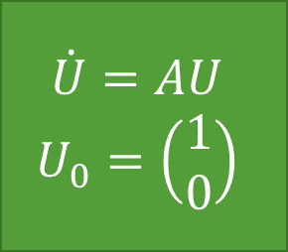

ERROR EN LA ESTIMACIÓN NUMÉRICA DE SOLUCIONES
Oscillator problem
$\ddot{x}+x$=0
$$\dot{U}=AU$$
$$U_{0}=\left(\begin{aligned}1 \\ 0\end{aligned}\right)$$
Cauchy problem
$$\dot{x}\left(0\right)=0$$
U
$$x\left(0\right)=1$$
Temporal Schemes

Slide 6
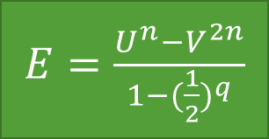
ERROR EN LA ESTIMACIÓN NUMÉRICA DE SOLUCIONES
Extrapolación de Richardson
meshing
$E=\frac{U^{n}−V^{2n}}{1−{(\frac{1}{2})}^{q}}$
Temporal schemes

Slide 7

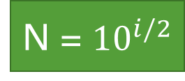
ERROR EN LA ESTIMACIÓN NUMÉRICA DE SOLUCIONES
Ratio de convergencia temporal
7 points
N = ${10}^{i/2}$
$$E_{Richardson}$$
Log(E)
Log(N)

Slide 8
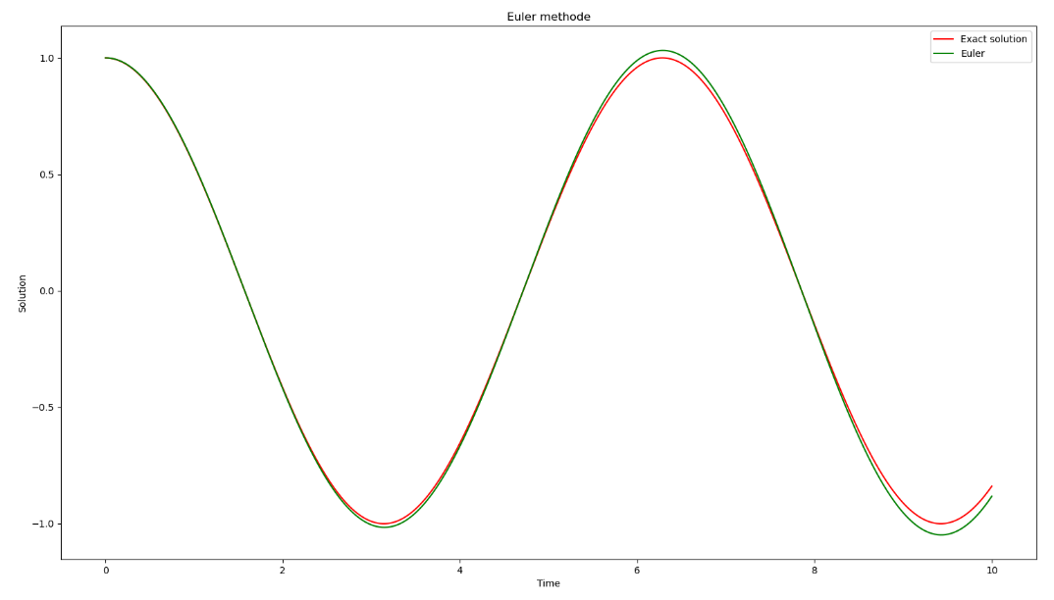
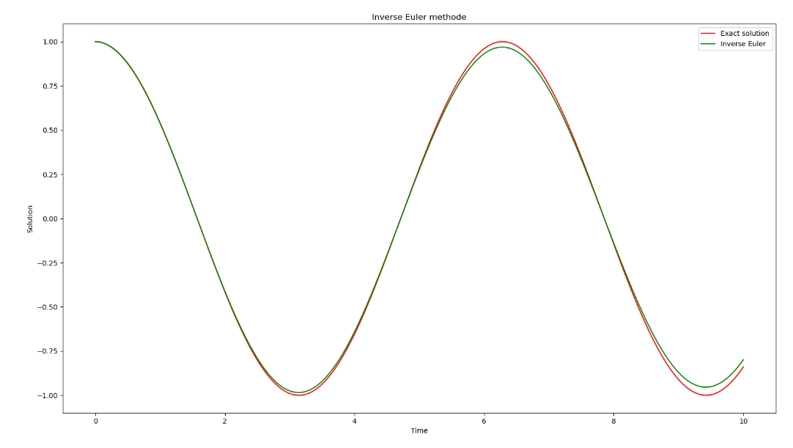
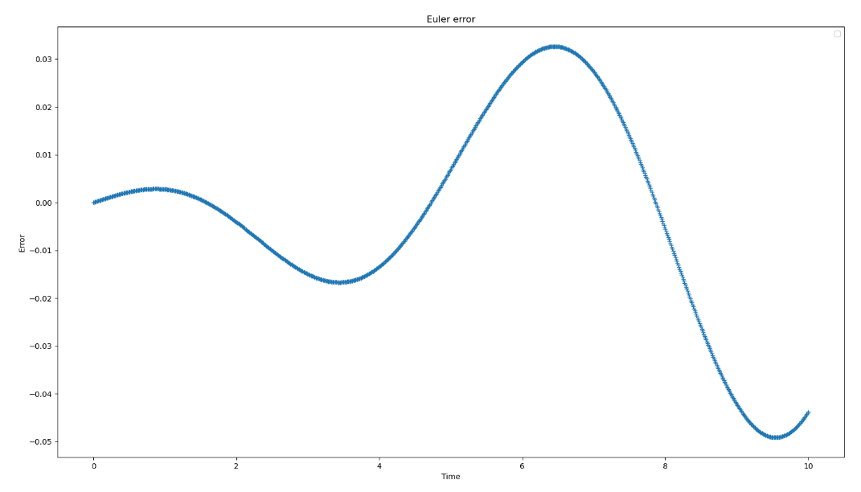
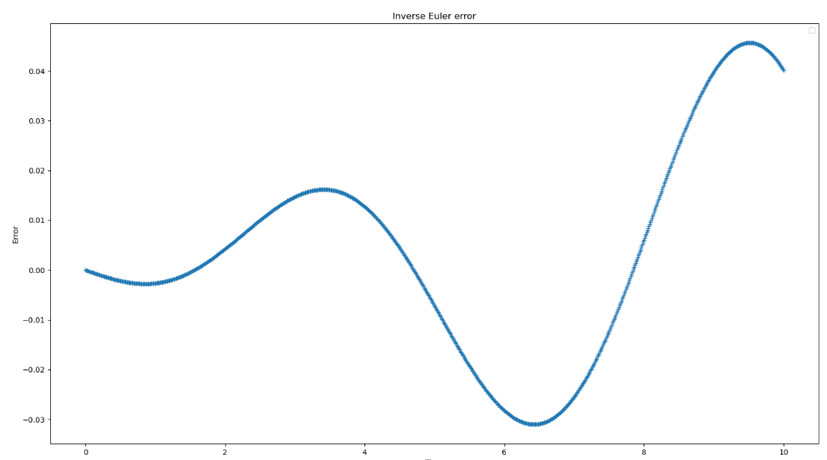

Slide 9
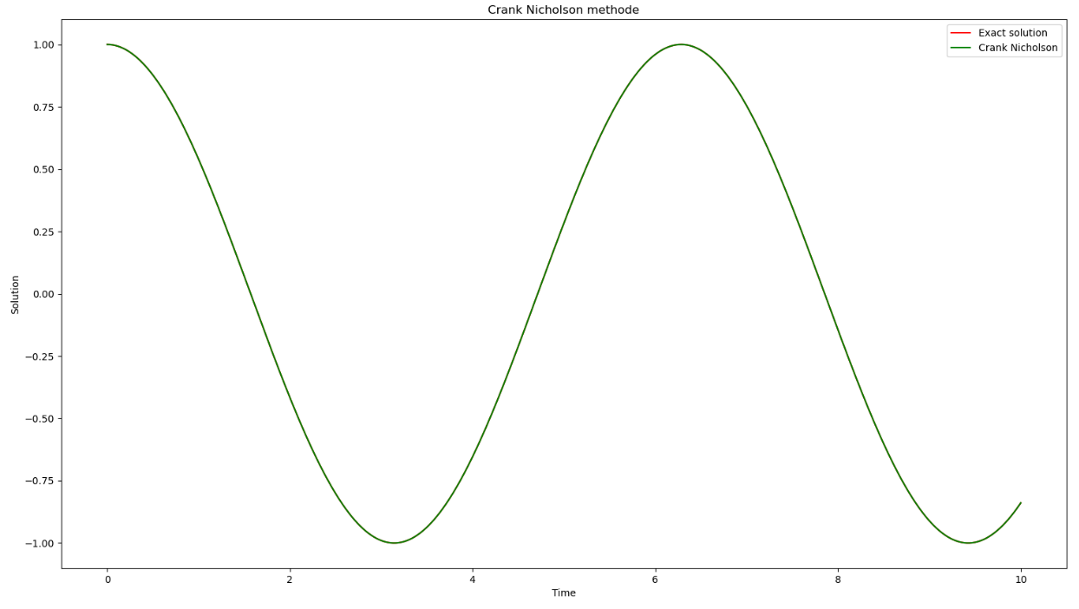
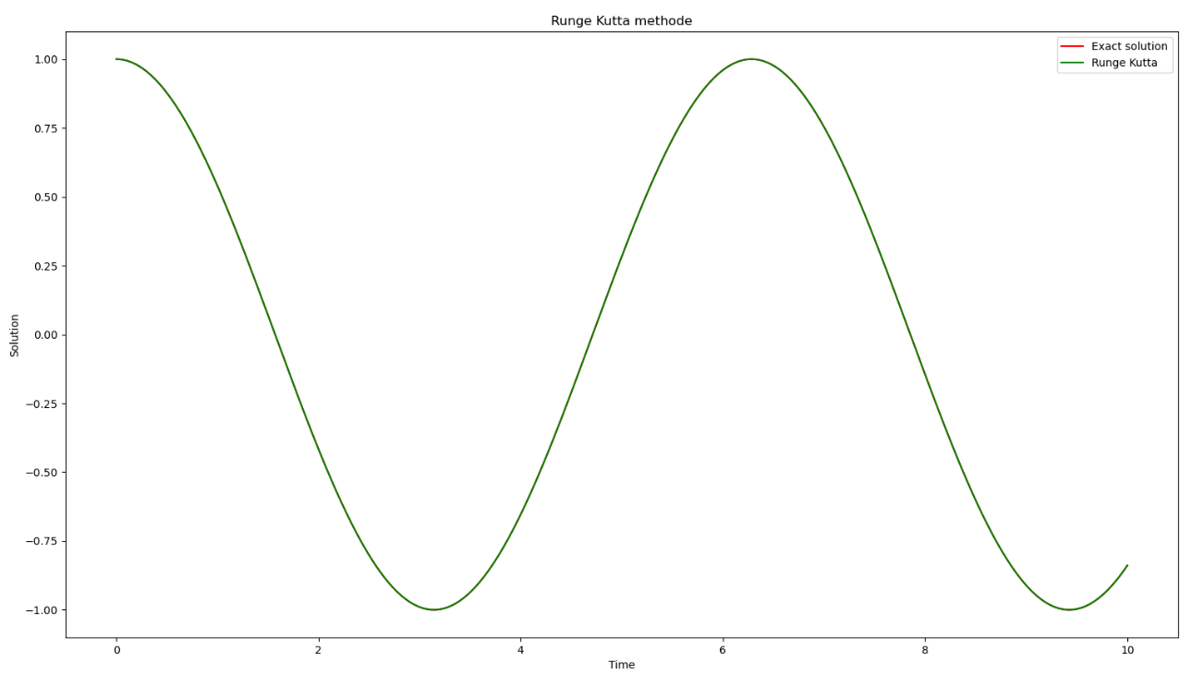
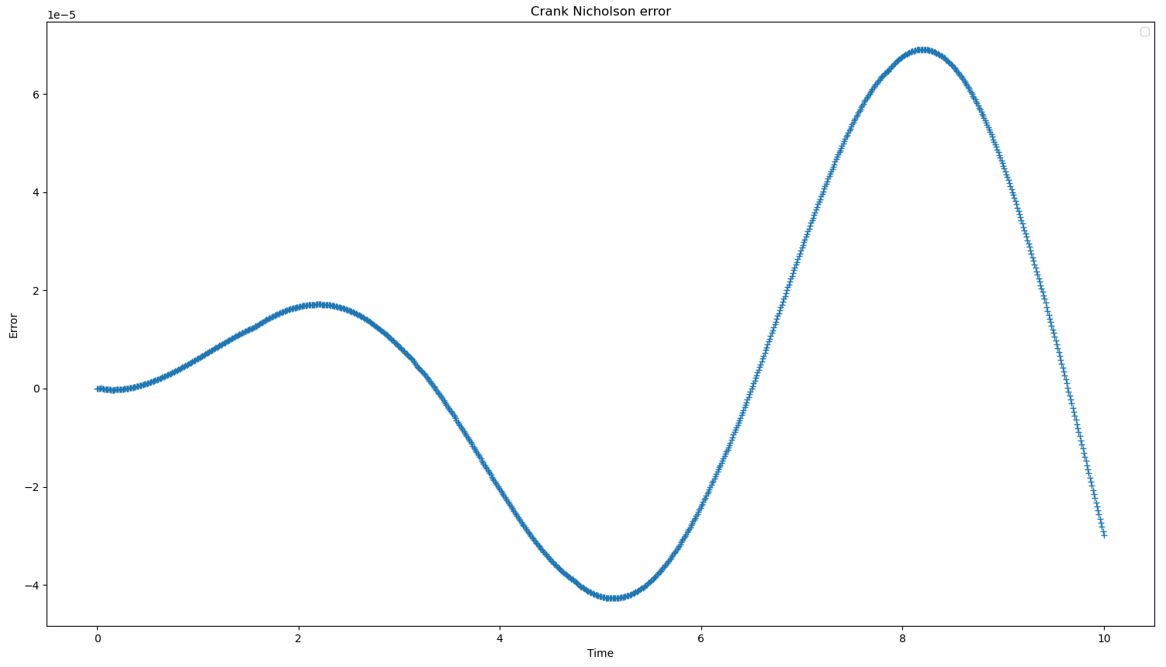
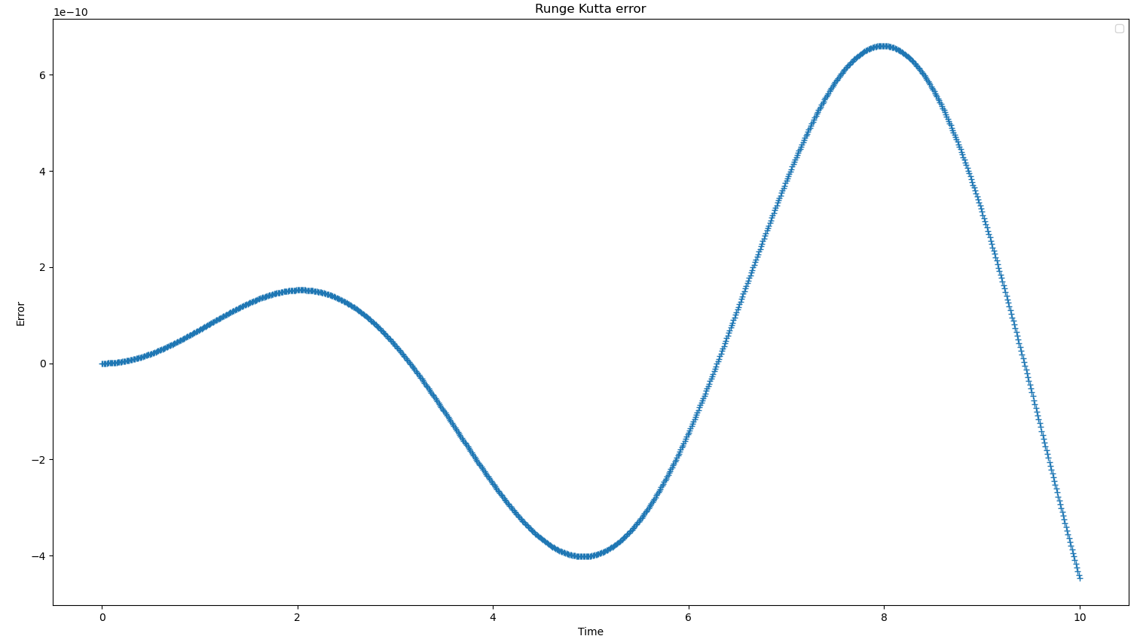

Slide 10
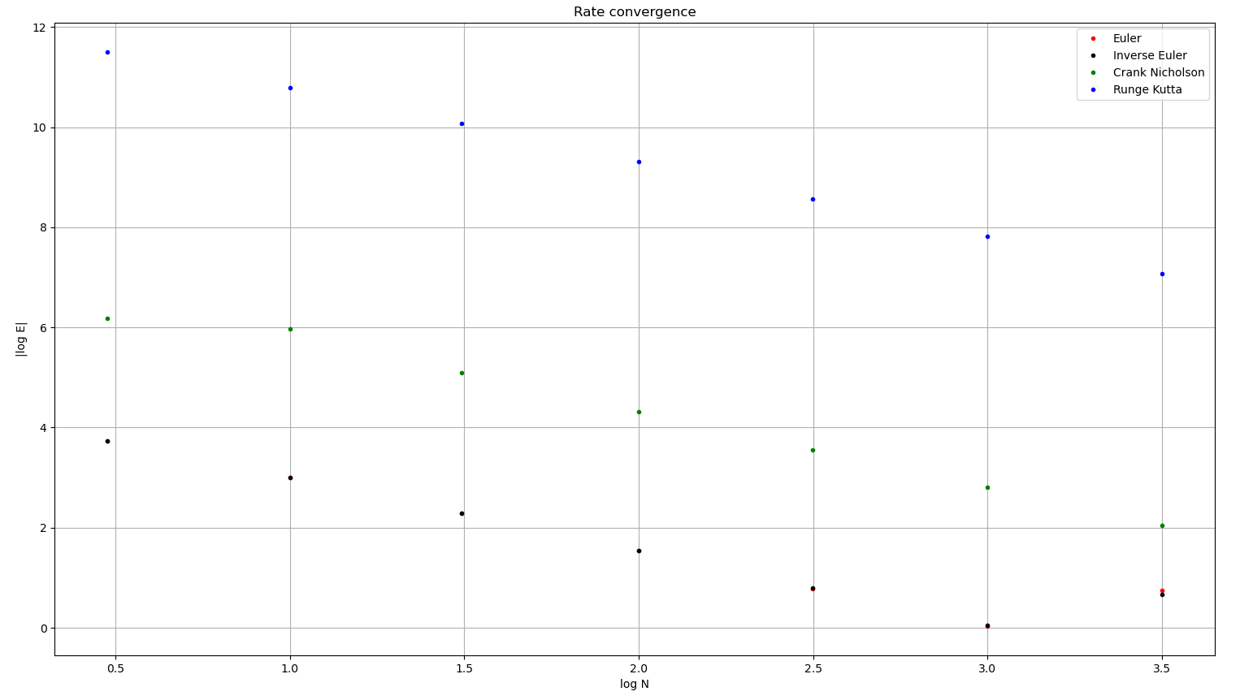
Ratio de convergencia temporal

Slide 11
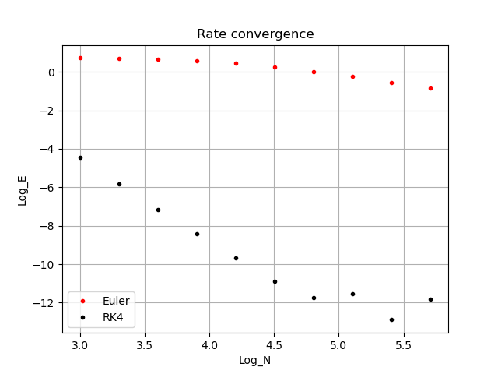
Ratio de convergencia temporal

Slide 12
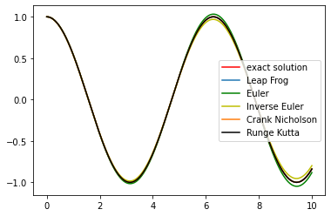
PROBLEMAS LINEALES. REGIONES DE ESTABILIDAD ABSOLUTA
Problema del oscilador armónico (con valor inicial (1, 0)) con

Slide 13
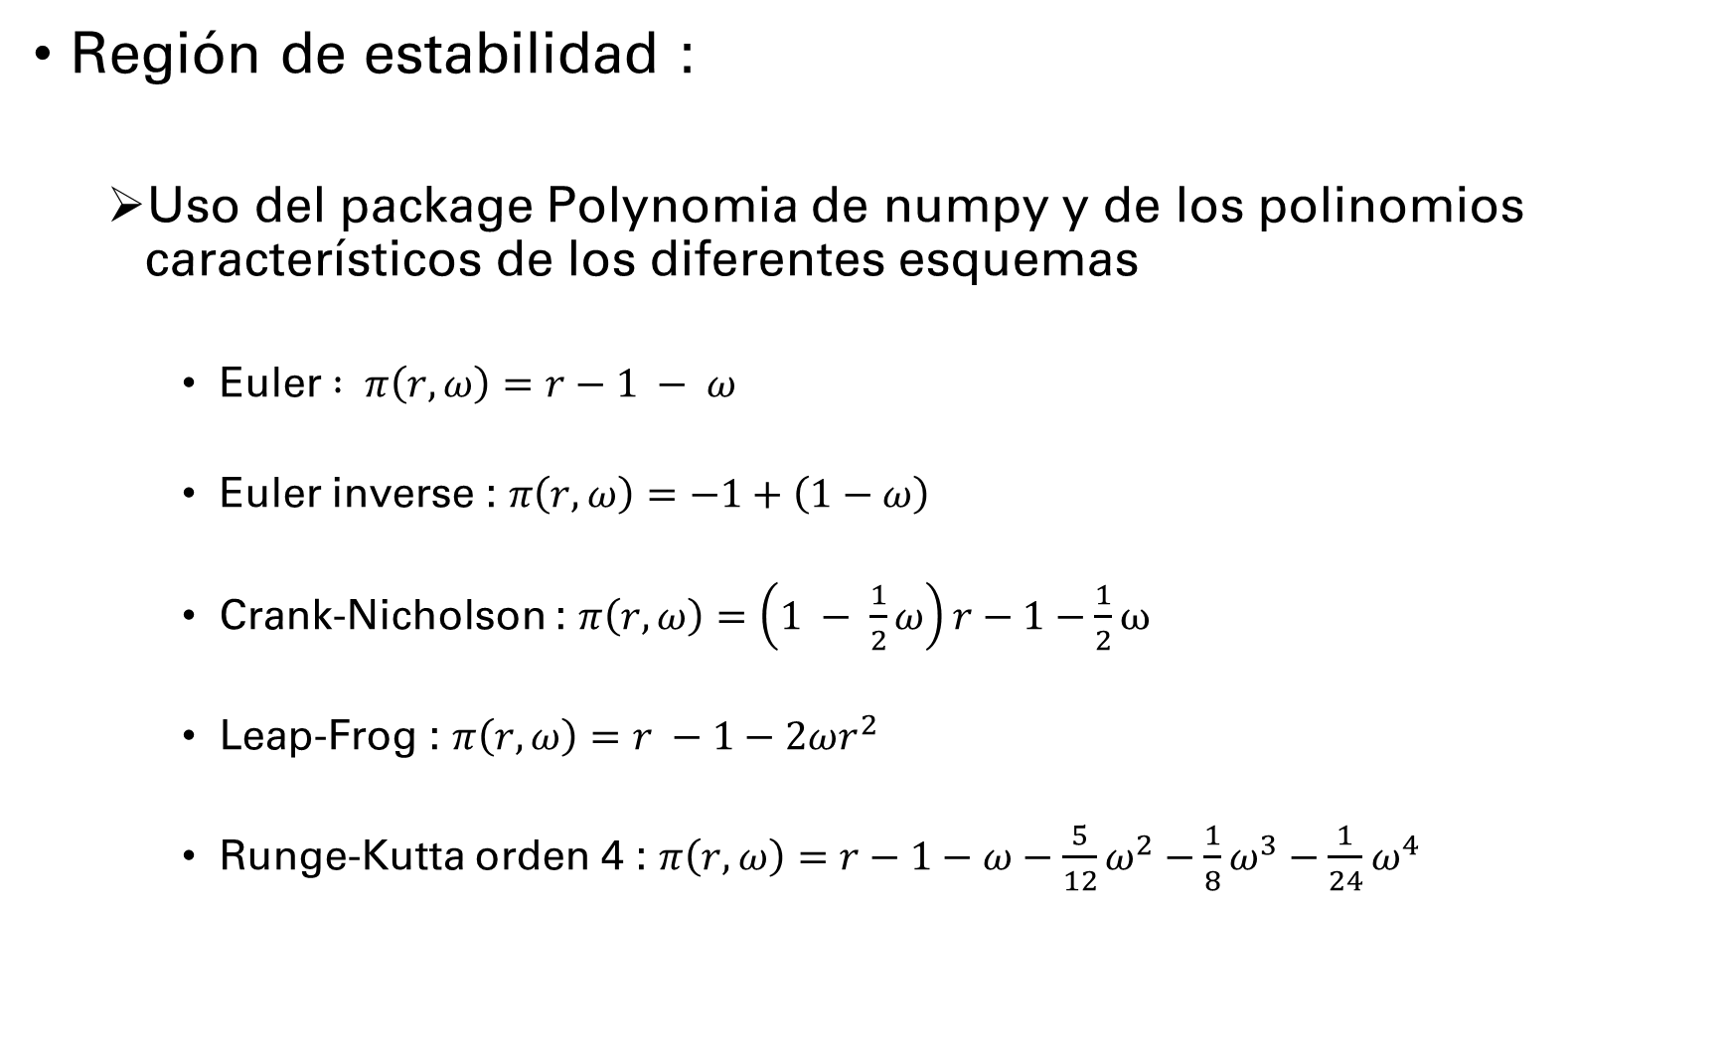
Región de estabilidad :
Uso del package Polynomia de numpy y de los polinomios característicos de los diferentes esquemas
Euler $: π\left(r, ω\right)=r−1 − ω$
Euler inverse : $π\left(r, ω\right)=−1+\left(1−ω\right)$
Crank-Nicholson : $π\left(r, ω\right)=\left(1 − \frac{1}{2}ω\right)r−1−\frac{1}{2}ω$
Leap-Frog : $π\left(r, ω\right)=r −1−2ωr^{2}$
Runge-Kutta orden 4 : $π\left(r, ω\right)=r−1−ω−\frac{5}{12}ω^{2}−\frac{1}{8}ω^{3}−\frac{1}{24}ω^{4}$

Slide 14
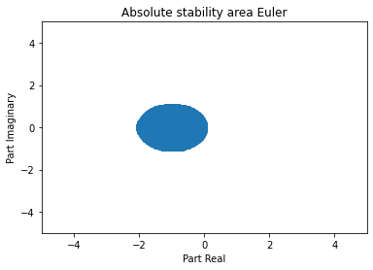
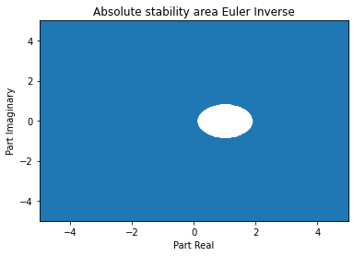
Región de estabilidad de los diferentes esquemas :

Slide 15
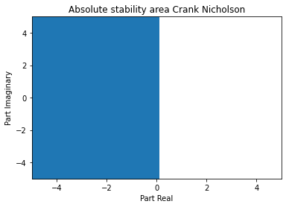
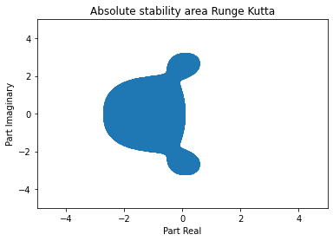
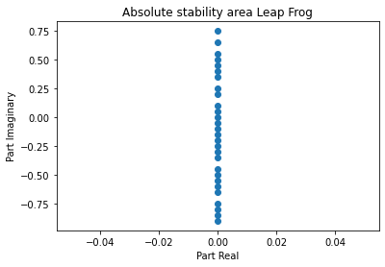

Slide 16

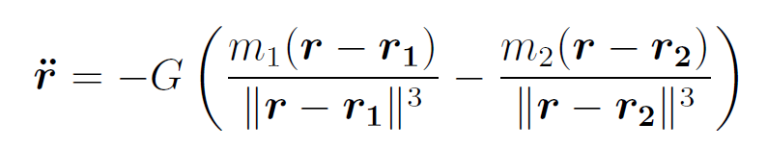
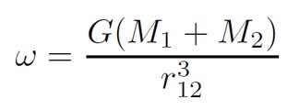
PUNTOS DE LAGRANGE Y SU ESTABILIDAD
Teoría del problema de 3 cuerpos en un plano 2D
Aproximación sobre las masas
Formulación de la ecuación del movimiento en el referencial inercial
Velocidad de rotación de los dos cuerpos en el referencial inercial

Slide 17
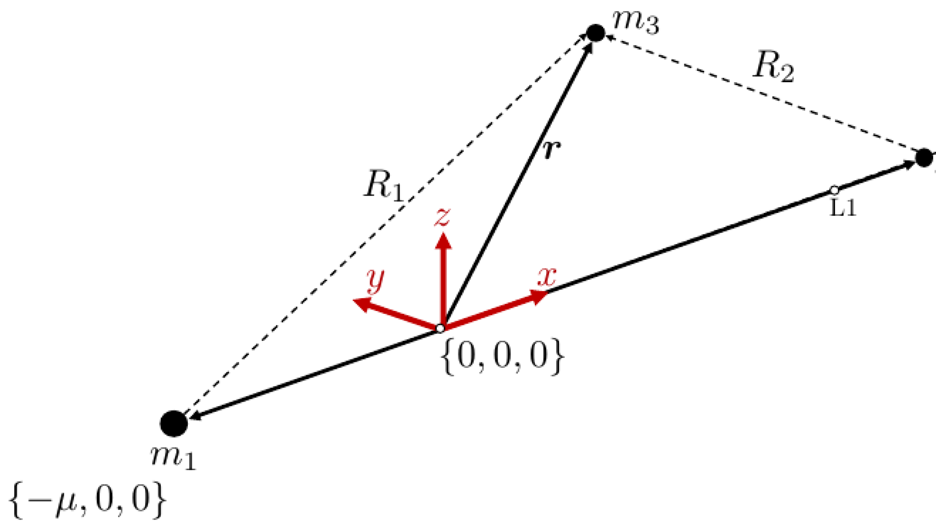
Esquema del problema

Slide 18


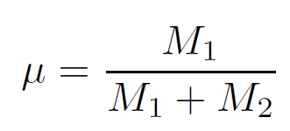
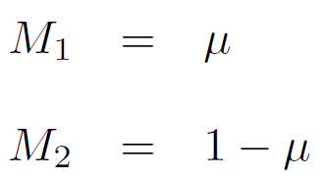


Simplificaciones para la digitalización del problema

Slide 19
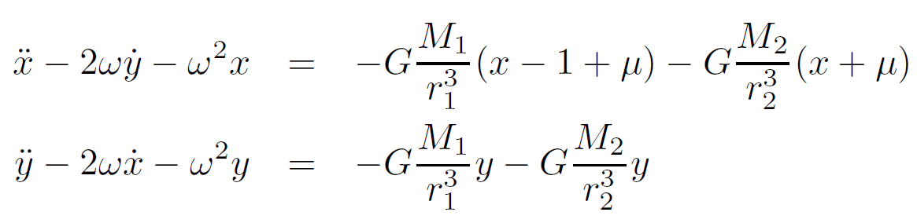
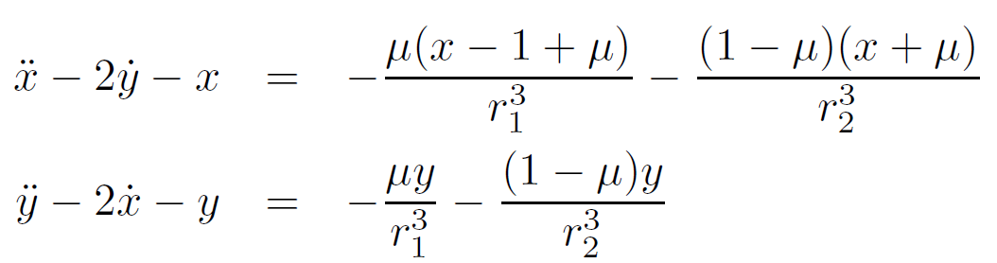
Formulación final del problema de 3 cuerpos en el referencial rotativo

Slide 20
Organización del código
scipy.optimize
Schemes
numpy
Integrate_Cauchy_problem
matplotlib.pyplot
milestone_6 :
distancia_1_3BP(x, y, mu) : float
distancia_2_3BP(x, y, mu) : float
function_Kepler_3B(t, R) : array
Uso de un variable global

Slide 21
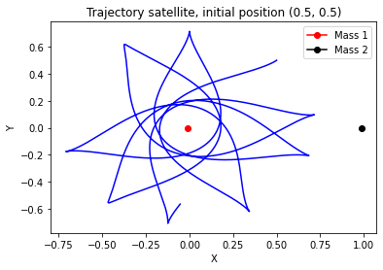
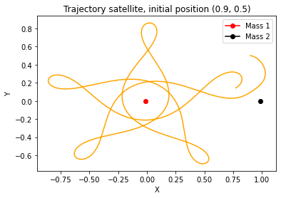
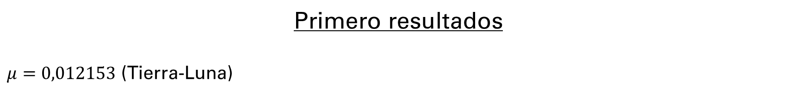
Primero resultados
$μ=0,012153$ (Tierra-Luna)

Slide 22
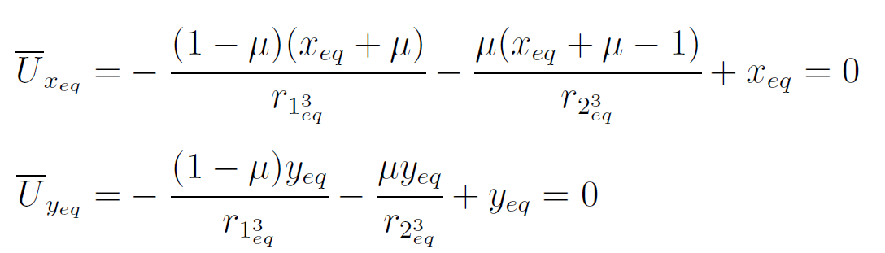
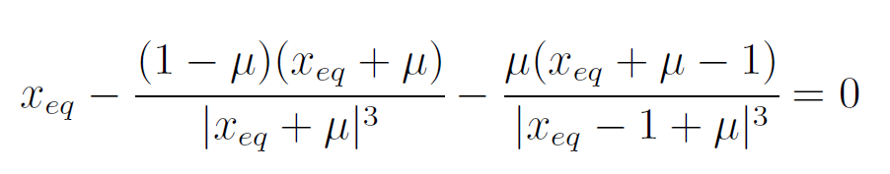
Búsqueda de los puntos de Lagrange
Función a anular :
Pontos en el axis y = 0,
Pontos L1, L2, L3

Slide 23
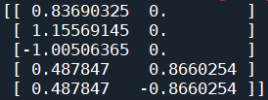

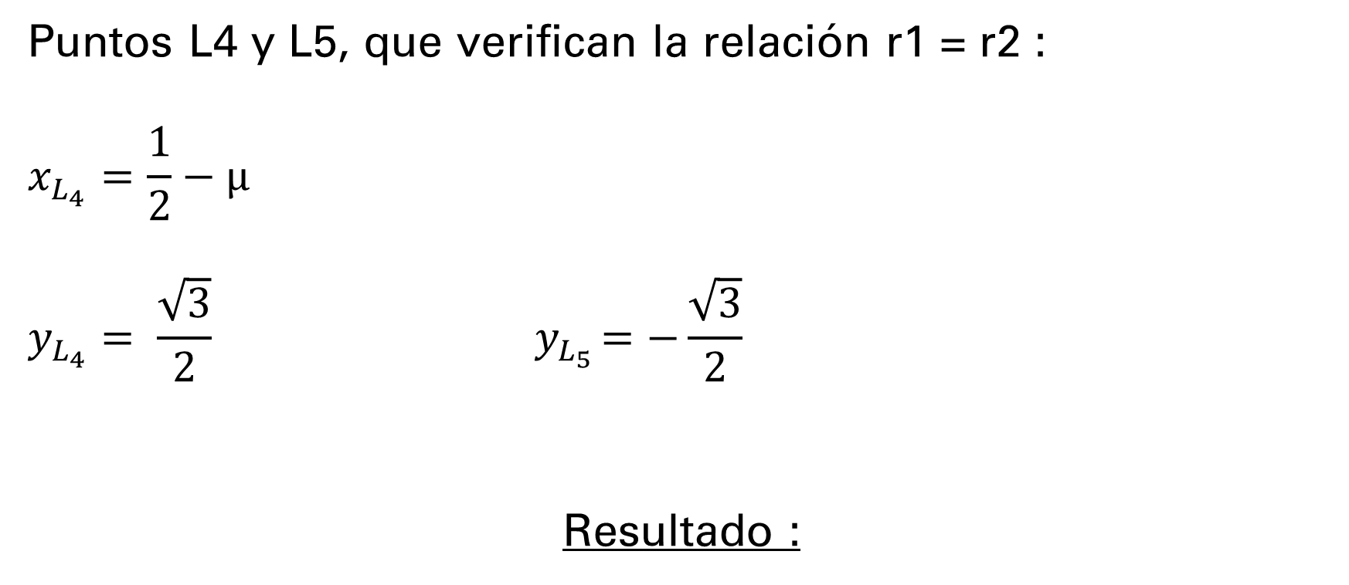
Puntos L4 y L5, que verifican la relación r1 = r2 :
$$x_{L_{4}}=\frac{1}{2}−μ$$
$$y_{L_{4}}= \frac{\sqrt{3}}{2}{ y}_{L_{5}}=−\frac{\sqrt{3}}{2}$$
Resultado :
$$x_{L_{5}}= \frac{1}{2}−μ$$

Slide 24
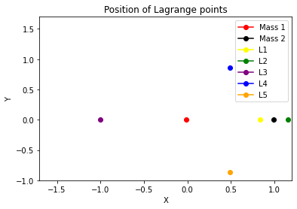

Slide 25
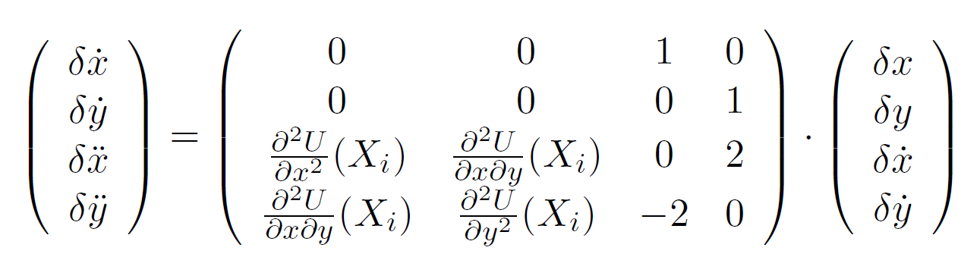
Estabilidad de las puntos de Lagrange
Linealización del sistema :

Slide 26
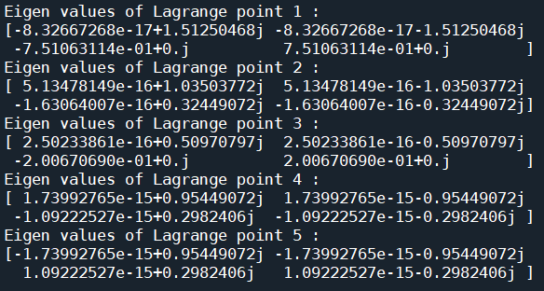
Autovalores de cada matriz evaluada en los puntos de Lagrange :

Slide 27


Trazo de las orbitas cerca de los puntos de Lagrange 2, 4 y 5 :
Posición inicial : (0,5; 0,5)
Velocidad inicial : (0, 0)
Perturbación épsilon = 0,1 en la velocidad inicial

Slide 28


Slide 29


Trazo de las orbitas con condiciones iniciales cerca de punto de Lagrange L1 y L3 en el plano de las masas:

Slide 30




PROBLEMA DE LOS N-CUERPOS
Softening
Nº componentes = 2·Nb·Nc

Slide 31
PROBLEMA DE LOS N-CUERPOS
Necesidad de punteros.
¿En qué mejora la implementación del problema en computación?
Mejora en coste computacional
Mejora en almacenamiento
¿Cómo se han empleado los punteros en el problema de N-cuerpos?
Targets: U, F
Pointers: r, v, drdt, dvdt, Us, dUs

Slide 32
PROBLEMA DE LOS N-CUERPOS
r
v
Us
U
drdt
dvdt
dUs
F

Slide 33











PROBLEMA DE LOS N-CUERPOS
Initial positions and velocities
$$N_{b}$$
$$r_{o}$$
$$U_{o}$$
$$N_{c}$$
$$v_{o}$$
$$U_{o}$$
Integrator
Formulation of the problem
$$Time$$
$$U$$
$$F$$
$$F$$

Slide 34
PROBLEMA DE LOS N-CUERPOS
Optimización del tiempo de computación
Integrador ODEINT
Implementación de esferas de influencia
Reducción de operaciones y bucles anidados

Slide 35





PROBLEMA DE LOS N-CUERPOS
Integrador ODEINT
Implementación de esferas de influencia
Reducción de operaciones y bucles anidados
$$r_{sphere}=R{\left(\frac{m_{j}}{m_{i}}\right)}^{\frac{2}{5}}$$
$$\left|\vec{R}\right|>r_{sphere} ⇒ {\vec{a}}_{i,j}≈0$$
$$\vec{R}={\vec{r}}_{j}−{\vec{r}}_{i}$$
$$m_{j}$$
$$m_{i}$$

Slide 36
PROBLEMA DE LOS N-CUERPOS
Integrador ODEINT
Implementación de esferas de influencia
Reducción de operaciones y bucles anidados
for i in range(Nb):
for j in range(Nb):
d = rj – ri
aij = aij + G·mj·rji/(norm(rij +soft))^3
M = mass_n*ones(Nb)
for i in range(Nb):
d = r – ri
norma_d = norm(d,axis=1)
aij = sum((G·d)·(M[:,i]/(norm(d)+soft)^3))

Slide 37




PROBLEMA DE LOS N-CUERPOS
Integrador ODEINT
Implementación de esferas de influencia
Reducción de operaciones y bucles anidados
$${\vec{a}}_{i}=sum\left[\begin{aligned}G\frac{m_{1}·\left({\vec{r}}_{1}−{\vec{r}}_{i}\right)}{{\left(\left|{\vec{r}}_{1}−{\vec{r}}_{i}\right|+soft\right)}^{3}} \\ \\ \\ G\frac{m_{2}·\left({\vec{r}}_{2}−{\vec{r}}_{i}\right)}{\begin{aligned}{\left(\left|{\vec{r}}_{2}−{\vec{r}}_{i}\right|+soft\right)}^{3} \\ \end{aligned}} \\ \\ G\frac{m_{3}·\left({\vec{r}}_{3}−{\vec{r}}_{i}\right)}{\begin{aligned}{\left(\left|{\vec{r}}_{3}−{\vec{r}}_{i}\right|+soft\right)}^{3} \\ \end{aligned}} \\ ⋮ \\ \\ G\frac{m_{N_{b}}·\left({\vec{r}}_{N_{b}}−{\vec{r}}_{i}\right)}{{\left(\left|{\vec{r}}_{N_{b}}−{\vec{r}}_{i}\right|+soft\right)}^{3}}\end{aligned}\right]$$
$$M=\left[\begin{matrix}\begin{matrix}\begin{aligned}\begin{aligned}0 \\ m_{2}\end{aligned} \\ m_{3} \\ ⋮ \\ m_{N_{b}}\end{aligned} & \begin{aligned}m_{1} \\ 0 \\ m_{3} \\ ⋮ \\ m_{N_{b}}\end{aligned}\end{matrix} & \begin{matrix}\begin{aligned}m_{1} \\ m_{2} \\ 0 \\ ⋮ \\ m_{N_{b}}\end{aligned} & … & \begin{aligned}m_{1} \\ m_{2} \\ m_{3} \\ ⋮ \\ 0\end{aligned}\end{matrix}\end{matrix}\right]$$
$$d_{i}=\left[\begin{aligned}{\vec{r}}_{1}−{\vec{r}}_{i} \\ {\vec{r}}_{2}−{\vec{r}}_{i} \\ {\vec{r}}_{3}−{\vec{r}}_{i} \\ ⋮ \\ {\vec{r}}_{N_{b}}−{\vec{r}}_{i}\end{aligned}\right]$$
$${norma_d}_{i}=\left[\begin{aligned}\left|{\vec{r}}_{1}−{\vec{r}}_{i}\right| \\ \left|{\vec{r}}_{2}−{\vec{r}}_{i}\right| \\ \left|{\vec{r}}_{3}−{\vec{r}}_{i}\right| \\ ⋮ \\ \left|{\vec{r}}_{j}−{\vec{r}}_{i}\right|\end{aligned}\right]$$

Slide 38




PROBLEMA DE LOS N-CUERPOS SIN PUNTEROS
$${\left.\begin{aligned}\vec{r} \\ \\ \vec{v}\end{aligned}\right|}_{t_{i}}$$
$${\left.\begin{aligned}\vec{v} \\ \\ \vec{a}\end{aligned}\right|}_{t_{i}}=F$$
Integrator
$$U$$

Slide 39

RESULTADOS
Nb | sin optimizar con RK4 | sin optimizar con Odeint
4 | 0,734375 | 0,001
10 | 5,09375 | 0,296875
20 | 20,03125 | 1,8125
30 | 45,578125 | 9,625
40 | 82,40625 | 27,4375
50 | 134,453125 | 97,421875
Comparativa de tiempo de simulación.

Slide 40

RESULTADOS
Nb | sin optim con odeint | optimizado con odeint
4 | 0,001 | 0,001
10 | 0,296875 | 0,046875
20 | 1,8125 | 0,171875
30 | 9,625 | 0,34375
40 | 27,4375 | 0,796875
50 | 97,421875 | 1,8125
100 | 635 | 8,140625
150 | - | 26,468750
200 | - | 52,96875
1000 | - | 3384,86
Comparativa de tiempo de simulación.

Slide 41

RESULTADOS
Nb | optim_punteros | optim_sinpunteros
4 | 0,001 | 0,001
10 | 0,046875 | 0,046875
20 | 0,171875 | 0,1875
30 | 0,34375 | 0,359375
40 | 0,796875 | 0,8125
50 | 1,8125 | 1,859375
100 | 8,140625 | 9,03125
150 | 26,468750 | 27,671875
200 | 52,96875 | 54,65625
1000 | 3384,86 | -
Comparativa de tiempo de simulación.

Slide 42


